Slide 1
תכנות מכוון עצמים בשפת JAVA
הרצאה05
ממשקים
© Keren Kalif

Slide 2
ביחידה זו נלמד:
מהו ממשק
שימושים בממשקים
הפרדה בין "מה" ל"איך"
ממשקים שימושיים:
Comparable
Comparator
Cloneable

Slide 3
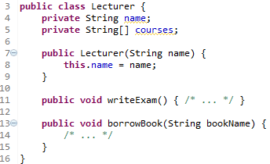
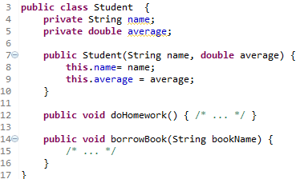
דוגמה
לשתי המחלקות יש במקרה פעולה זהה, אבל מסיבה כלשהי איננו רוצים שיהיה אבא משותף

Slide 4
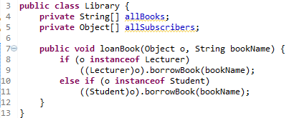
הקוד (2)
מאחר ואובייקטים מסוגים שונים, ללא אבא משותף, יכולים להיות פרמטרים למתודה או חלק ממערך המחלקה, היא חייבת לקבל Object

Slide 5

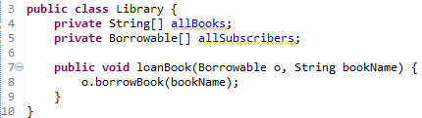
הפתרון: הגדרת ממשק (Interface)
במקרה זה לא מעניין אותנו מי הישות המועברת, אלא רק שיש לה את יכולת השאלת ספר מהספרייה

Slide 6
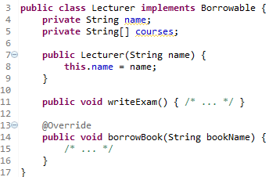
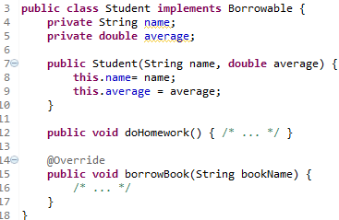
מימוש הממשק

Slide 7
מהו ממשק (Interface)?
ממשק הוא מחלקה אבסטרקטית ללא תכונות, וכל השיטות אבסטרקטיות, כלומר רק חתימות, ללא מימושים
שם ממשק נהוג שיסתיים ב- able
למשל: Comparable, Clonable, Printable
ממשק מכיל אוסף התנהגויות בעלי מכנה משותף
למשל גם Person וגם Circle יודעים להדפיס את עצמם, כלומר שניהם ניתנים להצגה, כלומר Printable. האם זה נכון להגיד שאדם הוא סוג Printable? לא, וכנ"ל גם Circle ולכן אין זו ירושה.

Slide 8

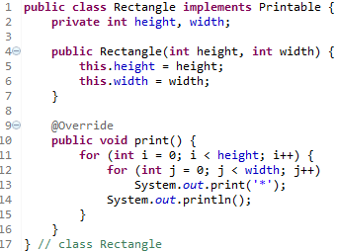
דוגמא: הממשק Printable
המחלקה מוגדרת כ- interface ואין ציון הרשאה ליד השיטות
ציון מימוש הממשק
מימוש השיטה המוגדרת בממשק

Slide 9
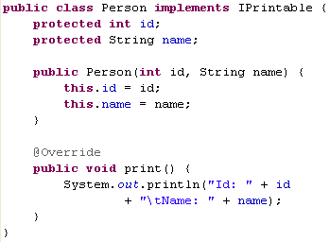
דוגמא: הממשק Printable (2)

Slide 10
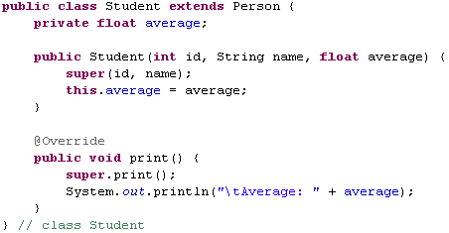
דוגמא: הממשק Printable (3)

Slide 11
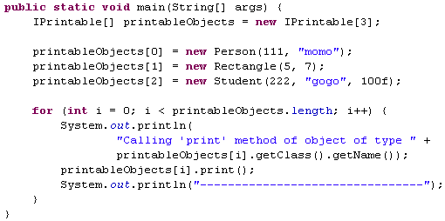
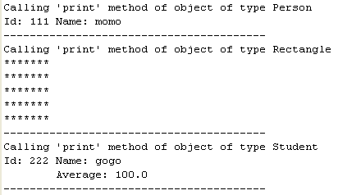
ה- main
הגדרת איבר המערך כ- IPrintable תאפשר לנו בהמשך לקרוא לשיטה print ללא casting
הגדרת איבר המערך כ- Printable תאפשר לנו בהמשך לקרוא לשיטה print ללא casting

Slide 12
תחביר
במקום להגדיר את המחלקה כ- abstract class ניתן להגדיר אותה כ- interface(וכך נעשה!)
מאחר ונגדיר את המחלקה כ- interface ולא כ- class, אין חובה לציין שהשיטות הן public ו- abstract, הקומפיילר יודע להתייחס אליהן כך אוטומטית
כאשר מממשים ממשק יש להשתמש במילה implements
כאשר יורשים ממשק ומחלקה, הממשק יבוא לאחר המחלקה

Slide 13

דוגמא: המחלקה Animal והממשק Noiseable
לא כל החיות משמיעות קול, לכן לא נרצה לאפשר שירות זה עם מימוש ריק במחלקת הבסיס Animal
מאחר והתוספת לחיות שעושות קולות הינה התנהגותית, נייצר ממשק שמכיל את היכולת getNoise
חיות שיודעות להשמיע קול ירשו מ- Animal ויממשו את הממש Noiseable

Slide 14
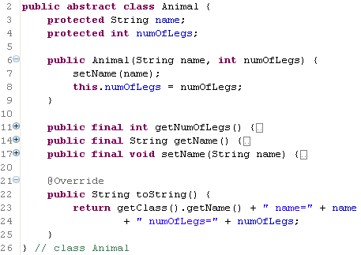
המחלקה Animal
שיטות אלו הן final מאחר ואין סיבה לדרוס אותן

Slide 15
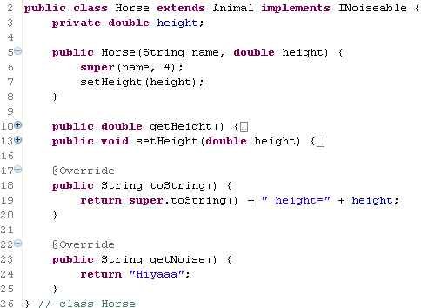
המחלקה Horse

Slide 16
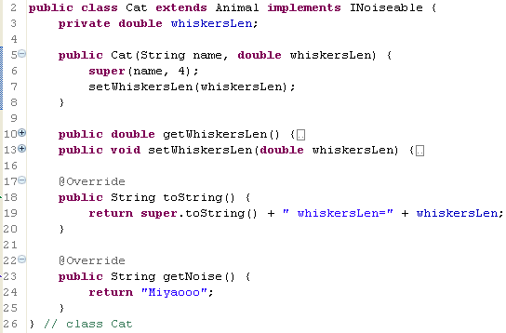
המחלקה Cat

Slide 17
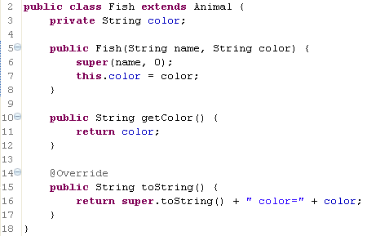
המחלקה Fish

Slide 18
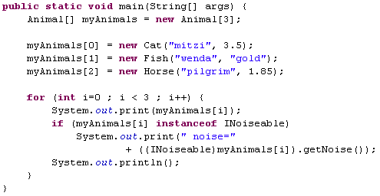

ה- main
במקום לבדוק האם החיה היא חתול או סוס (וטיפוסים שונים בהמשך), נבדוק האם האובייקט מממש את ההתנהגות המבוקשת

Slide 19




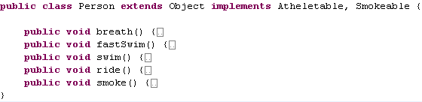
ירושת ממשקים
ממשק זה יכלול את כל השיטות שבמשק שאותו הרחיב + השיטות הנוספות
הרחבה של יותר ממשק אחד
קודם תצויין הירושה ולאחר מכן הממשקים

Slide 20
סיכום ביניים לממשקים
מחלקה יכולה לרשת מאינסוף ממשקים (בניגוד למחלקות, שניתן לרשת רק אחת)
זו תהייה הדרך שלנו לרשת מכמה מחלקות
ניתן להגדיר אוסף שההפניות שלו הן לאיברים מטיפוס הממשק, כאשר בפועל האובייקטים שונים לחלוטין במהותם
ניתן להגדיר אוסף פעולות המייצגות התנהגות מסוימת שתמומש ע"י מחלקות הרוצות לתמוך בהתנהגות זו
מאחר וממשק הוא מעין מחלקה אבסטרקטית, לא ניתן להגדיר אובייקטים מטיפוס המחלקה, אבל כן ניתן להגדיר הפניות

Slide 21

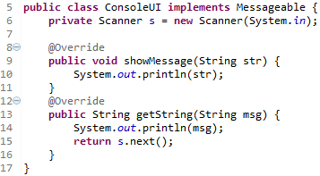
שימוש בממשקים כהפרדה בין "מה" ל"איך"
מה השירותים שנרצה לספק
מימוש אפשרי ראשון

Slide 22
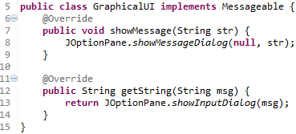
שימוש בממשקים כהפרדה בין "מה" ל"איך"
מימוש אפשרי שני

Slide 23
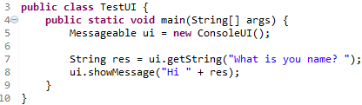

שימוש בממשקים כהפרדה בין "מה" ל"איך"
המקום היחידי בו אנחנו מתעסקים בסוג הספציפי של המימוש

Slide 24
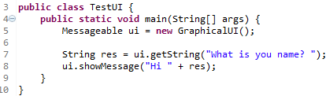
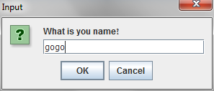
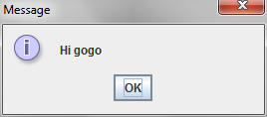
שימוש בממשקים כהפרדה בין "מה" ל"איך"

Slide 25


השיטה Arrays.sort
השיטה Arrays.sort מקבלת מערך וממיינת את איבריו
עבור טיפוסים בסיסיים השיטה יודעת לבצע את העבודה מאחר והיחס > מוגדר היטב עבור טיפוסים אלו

Slide 26
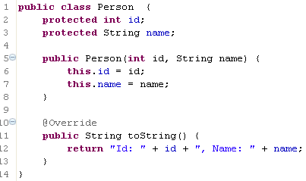
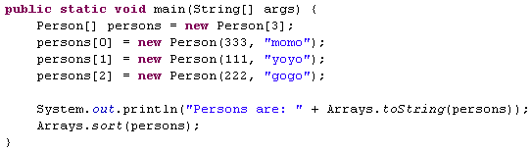

השיטה Arrays.sort עבור מערך אובייקטים
הקומפיילר לא יודע למיין Person...
יש תעופה בניסיון המיון כי השיטה sort מתבססת על מימוש הממשק Comparable

Slide 27
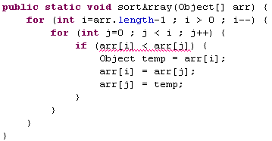
כיצד עובדת השיטה sort?
כדי להבין, נממש את sort בעצמנו באמצעות BubbleSort:
הקומפיילר לא יודע מה הפירוש של האופרטור > עבור Object..

Slide 28
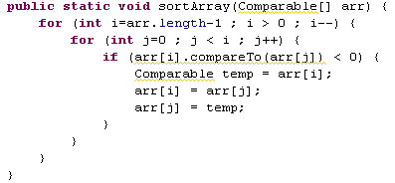
השיטה sort מתבססת על הממשק Comparable
מאחר ו- sort רוצה שהאיברים למיון ידעו לתת תוצאת יחס בין שני איברים (גדול/קטן/שווה), היא מתבססת על כך שהם יממשו את ההתנהגות המוגדרת בממשק הקיים Comparable המכיל את השיטה compareTo:

Slide 29
הממשק Comparable
זהו ממשק המסופק עם השפה, וכדי לממש אותו צריך לממש את השיטה:
public int compareTo(object obj)
השיטה תחזיר:
0 אם this ו- obj זהים
ערך שלילי אם obj > this
ערך חיובי אם obj < this
ממשק זה ממומש כבר במחלקה String
נרצה לממש אותו כאשר נרצה לאפשר השוואה בין אובייקטים
נעדיף להשתמש בממשק קיים זה ולא להגדיר אותו מחדש כדי לספק שפה אחידה בין המתכנתים

Slide 30
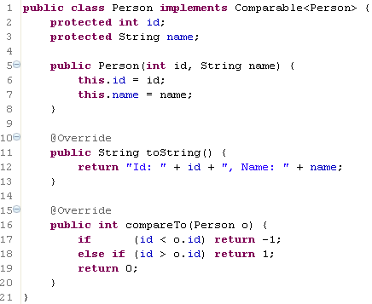
התיקון: מימוש Comparable
יש לציין את שם המחלקה, אחרת תתבצע השוואה מול Object, מה שיצריך casting
השוואה לפי שדה ה- id

Slide 31
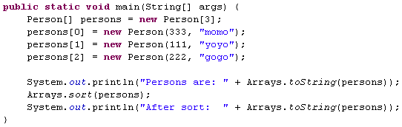
התיקון: מימוש Comparable (2)

Slide 32
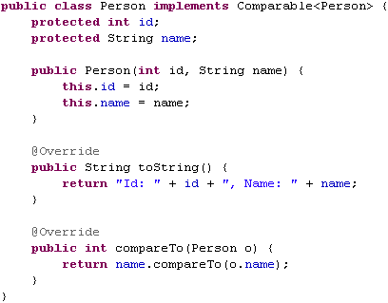
השוואה לפי שדה ה- name

Slide 33
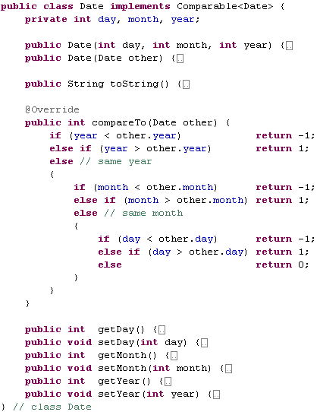
דוגמא נוספת למימוש Comparable

Slide 34
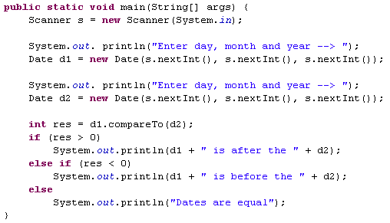


דוגמא לשימוש ב- Comparable

Slide 35
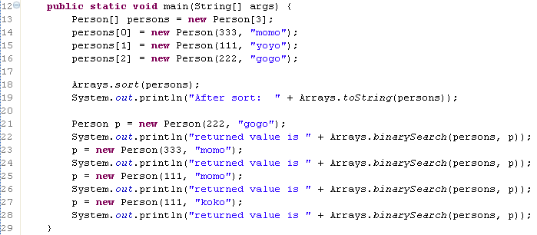

השיטה Array.binarySearch
נשים לב שהחיפוש מתבצע לפי הקריטריון הממומש ב- compareTo.
כדי לבדוק השוואה עפ"י כל השדות צריך ש- compareTo תהייה ממומשת היטב!
שיטה זו מבצעת חיפוש בינארי במערך ממוין.
משתמשת בממשק Comparable כדי לחפש את האיבר.

Slide 36
תמיכה במיונים לפי קריטריונים שונים
במידה והמחלקה Person תרצה לתמוך באפשרות השוואה פעם אחת לפי ת.ז. ופעם אחרת לפי שם, נצטרך להחזיק אינדיקטור שיחליט לפי איזה שדה לבצע את ההשוואה
מימוש זה מסורבל ואינו אלגנטי
הפתרון: מימוש הממשק Comparator

Slide 37
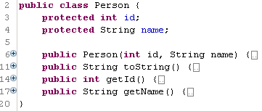
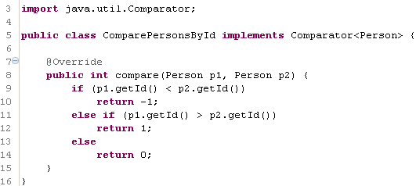
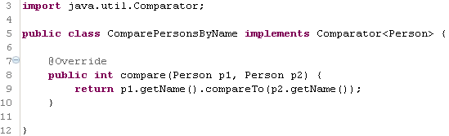
דוגמא

Slide 38
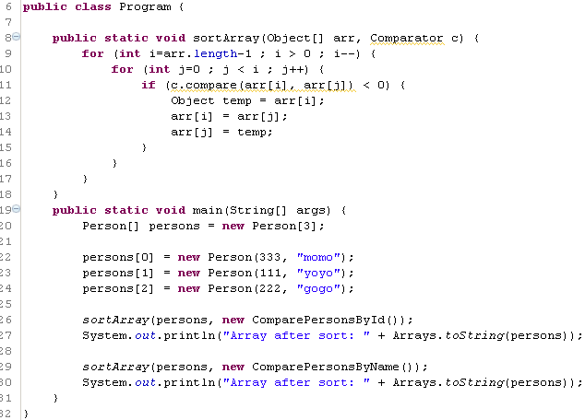
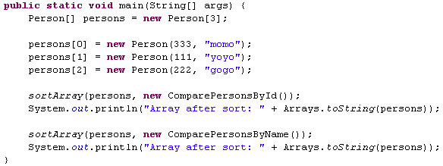
דוגמא: השימוש

Slide 39
שיכפול מערך הטרוגני
בהינתן מערך הטרוגני של בסיס ויורשים, אם נרצה לשכפל את כל איברי המערך נצטרך לבדוק מהו טיפוסו של כל איבר ורק אז לשכפלו

Slide 40
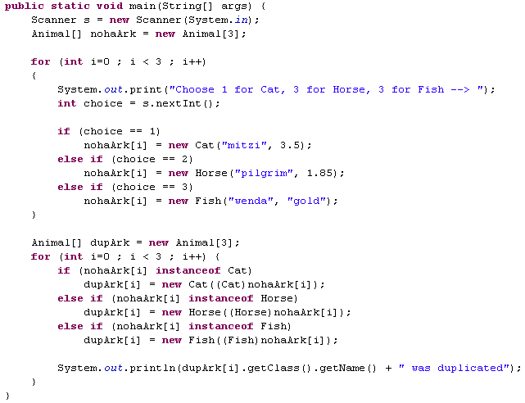
שכפול מערך
עבור כל איבר במערך יש לבדוק את טיפוסו ולייצר העתק ע"י מעבר ב- copy c’tor של המחלקה המתאימה
40

Slide 41
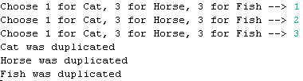
הפלט

Slide 42
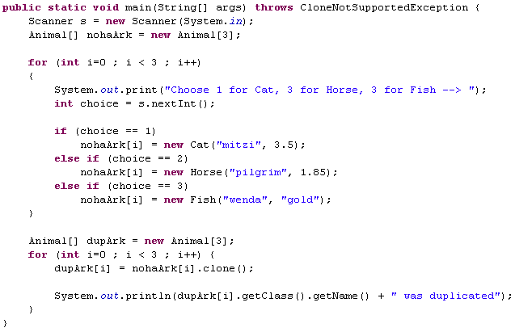
היינו שמחים לו ה- main נראה כך...
כלומר אין צורך לבדוק מהו טיפוס האובייקט

Slide 43
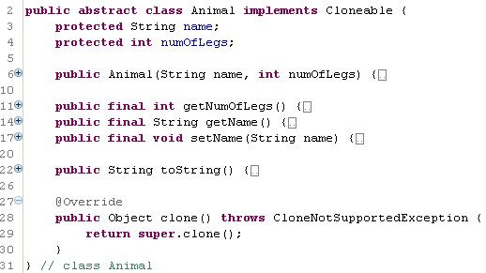
Cloneable: Marking Interface
במחלקה Object ישנה המתודה clone אשר יודעת לשכפל את נתוני האובייקט
מתודה זו הינה private ולכן עלינו לדרוס אותה כדי שתהייה public

Slide 44
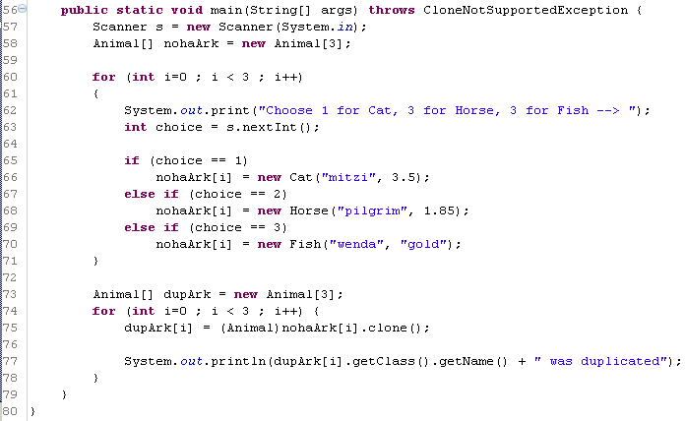
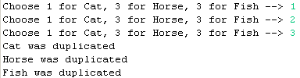
התוספת ל- main
בגלל שהמתודה clone מחזירה Object

Slide 45
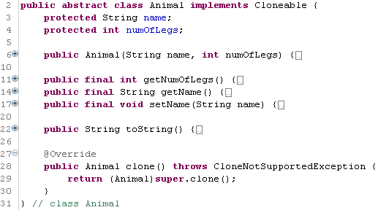
על מנת לחסוך את ה- casting ב- main
בשפת JAVA מותר לשנות את הערך המוחזר של מתודה נדרסת

Slide 46
סיכום: השיטה clone והממשקCloneable
המימוש של clone בשפת JAVA קצת שונה ממה שאנחנו רגילים:
יש לממש את הממשק Cloneable, שהוא למעשה ממשק ללא שיטות (marking interface)
יש לדרוס את השיטה clone המוגדרת ב- Object כ- private ולשנות את הרשאת השיטה להיות public
מימוש ברירת המחדל של clone הוא לבצע העתקה רדודה של שדות האובייקט וכן לבדוק שהקריאה נעשתה תוך מימוש הממשק Cloneable, אחרת תזרק חריגה
חתימת השיטה:
השיטה מחזירה Object כי לא יכלו לצפות מה יהיה הערך המוחזר

Slide 47
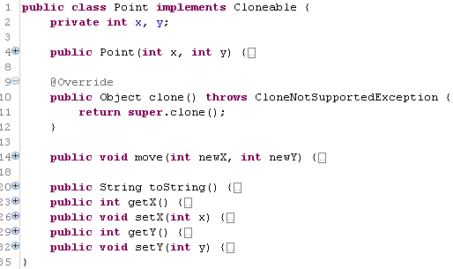

דוגמא נוספת: המחלקה Point
קריאה למימוש ברירת המחדל מהאב שמממש העתקה רדודה של השדות ובודק שאכן מוגדר מימוש לממשק Cloneable

Slide 48
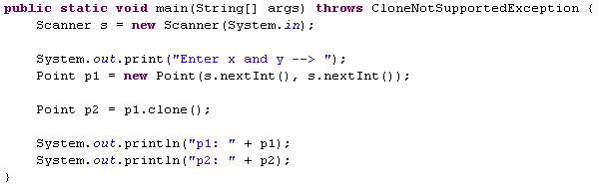
שימוש ב- main

Slide 49
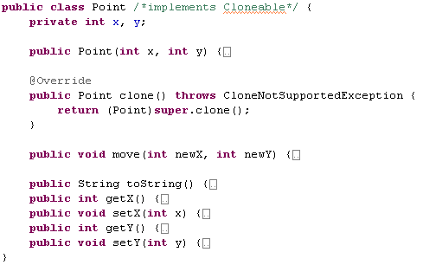

מה קורה אם לא מציינים שמממשים את Cloneable?
קריאה לשיטה clone ב- main תייצר תעופה, בגלל שהמימוש של super.clone בודק את השימוש בממשק

Slide 50
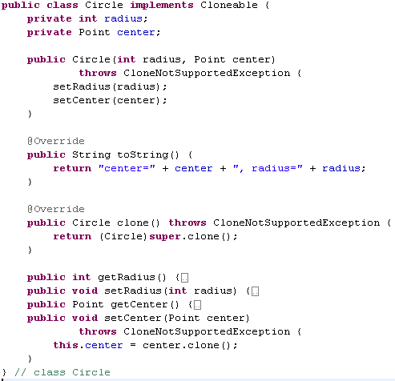
Clone והכלה: המחלקה Circle
מימוש ברירת המחדל של Clone עושה העתקה רדודה, ובמקרה של שדה שהוא אובייקט תיווצר הפניה כפולה.

Slide 51
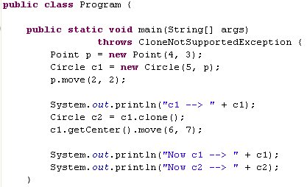

דוגמא ל- clone רדוד: ה- main
x=4
y=3
x=2
y=2
radius=5
point=
x=4
y=3
x=6
y=7
radius=5
point=

Slide 52

דוגמא לשכפול עמוק: המחלקה Circle
ב- clone דורסים את המימוש המעתיק את ההפניות שהתקבל כברירת המחדל
ב- set דואגים שהנקודה תהיה יחודית למעגל, ולכן יוצרים העתק

Slide 53

דוגמא ל- clone עמוק: ה- main
x=4
y=3
x=2
y=2
radius=5
point=
x=4
y=3
x=6
y=7
radius=5
point=
x=4
y=3

Slide 54
ביחידה זו למדנו:
מהו ממשק
שימושים בממשקים
הפרדה בין "מה" ל"איך"
ממשקים שימושיים:
Comparable
Comparator
Cloneable

Slide 55
תרגול (1/2)
עבור כל אחת מהמחלקות הבאות יש לדרוס את השיטות toString המדפיסה את טיפוס האובייקט בנוסף לנתוניו, ואת השיטה equals, לספק c’tor המאתחל את כל נתוני המחלקה, שיטות get ולספק שיטות set רק למה שהגיוני.
לכל LivingThing נשמור את שמו ואת גובהו.
לכל גנב נשמור את שמו, גובהו, מספר הפעמים שנעצר ונספק לו את השיטות steal (שתדפיס למסך מהו מיקום הגניבות החביב עליו) ו- run (מימושן יהיה הדפסה למסך).
לכל צ'יטה נשמור את שמה, גובהה, כמות החיות שטרפה, ונספק לה את השיטה run.
לכל תלמיד-תיכון נשמור את שמו, גובהו ונספק לו את השיטות study ו- steal (שתדפיס מה היה מבחן הבגרות האחרון שגנב).
יש לאפשר לשכפל כל אחד מן האובייקטים.
יש לאפשר למיין את התלמידים עפ"י שמם.
יש לאפשר למיין את הגנבים עפ"י מספר הפעמים שנעצרו, או לפי הגובה שלהם.

Slide 56
תרגול (2/2)
כתוב main :
שאל את המשתמש כמה אובייקטים ברצונו לייצר במערך.
עבור כל אובייקט שאל את המשתמש מאיזה טיפוס האובייקט.
הדפס את כל איברי המערך, ועבור כל אובייקט שיכול, הפעל עבורו את השיטה steal ועבור כל אובייקט שיכול הפעל את השיטה run.
שכפל את כל איברי המערך לתוך מערך אחר.
הגדר מערך של תלמידים והצג אותם ממויינים לפי שמם.
הגדר מערך של גנבים ומיין אותם לפי גובהם. עבור המיון יש להשתמש ב- Arrays.sort. הצג את המערך הממוין.
מיין את מערך הגנבים לפי מספר הפעמים שנעצרו. עבור המיון יש להשתמש ב- Arrays.sort. הצג את המערך הממוין.

